Slide 1





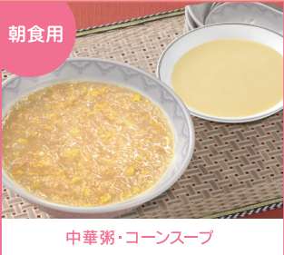
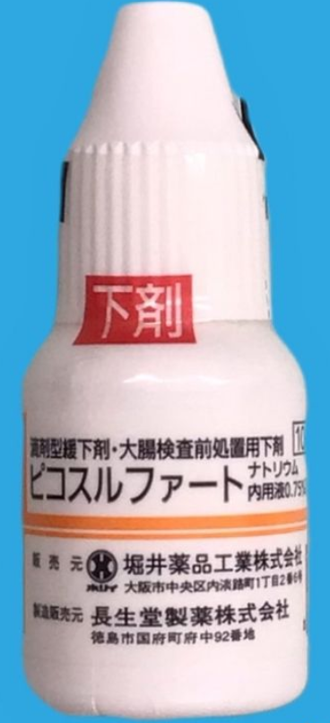
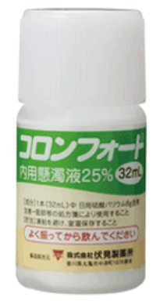
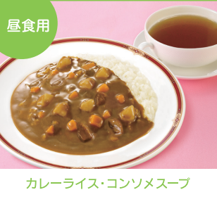
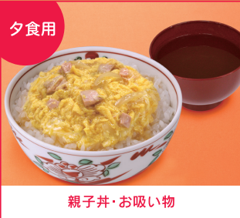
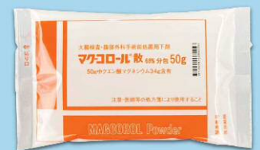
書類⑤.大腸CT前処置手順書(午後用)
< 検査前に大腸内をきれいにする準備です >
注意事項：①検査食以外の食事はしないで下さい。食べてしまった場合、検査は中止とします。②水分(水・茶)は、こまめに飲んでいただいて大丈夫です。③体調がすぐれない・体調が悪くなったなど、やむを得ず検査を中断する場合は治療を優先してください。④この用紙は当日確認しますので必ずお持ち下さい。
あなたの検査日 → 月 日
当日来院時間 → 時 分ころお越しください。
ID： 氏名： 様
確認チェック□！
活用ください。
前日 ( 月 日)
当日 ( 月 日)
朝食
昼食
夕食
20時までに！
就寝前
22時ころ！
朝食
朝6時までに！
□①コーンスープ
①中華かゆ
注)同封のコーンスープは当日朝用です!
□①カレーライス＆
コンソメスープ
□①親子丼＆
お吸いもの
□ピコスルファートNa内用液
を200ccの水に全量入れ
て飲む
□②水コップ1杯以上
(200cc以上)
□ ②水コップ1杯以上
(200cc以上)
□ ②水コップ1杯以上
(200cc以上)
□③コロンフォート
(3回目)
※食後30分以内
②水コップ1杯以上
(200cc以上)
『ピコスルファートNa内用液0.75%』
(下剤)
③コロンフォート
(1回目)
※食後30分以内
□ ③コロンフォート
(2回目)
※食後30分以内
×1回分
朝食後
朝7時までに！
コーンスープは
当日朝に飲みます
□①マグコロール散
を400ccの水で
溶かして飲む
直前の便の状態と
大腸CT検査について
検査に際し、直近の便の観察が重要です。詳しくは書類⑧「直前の便の状態と大腸CT検査について」を参照ください。
『マグコロール散』
(下剤)
×1回分
＜ 検査までのお願い ＞
□朝食以降、検査まで水分(水、お茶)
以外口にしないでください！水分を飲
む場合も少量をこまめにお願いします。
□検査開始前に、便の状態をお伺いしま
す。忘れずに見るようにお願いします。
中華かゆ
カレーライス・コンソメスープ
親子丼・お吸いもの
検査に関するお問い合わせは、下記にお願いします。
夜間・休日は確認にお時間がかかる場合があります。
【東御市民病院】代表 0268-62-0050 放射線科直通 0268-62-0572

